Slide 1

Karin Talisin Targas
karin.targas@usp.br

Slide 2
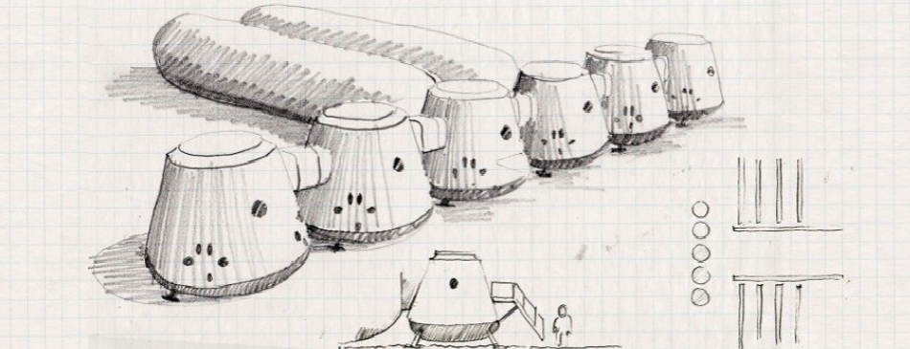
Mars One: Linha do tempo
2011: lançamento do projeto
2013: inicio da seleção da tripulação

Slide 3
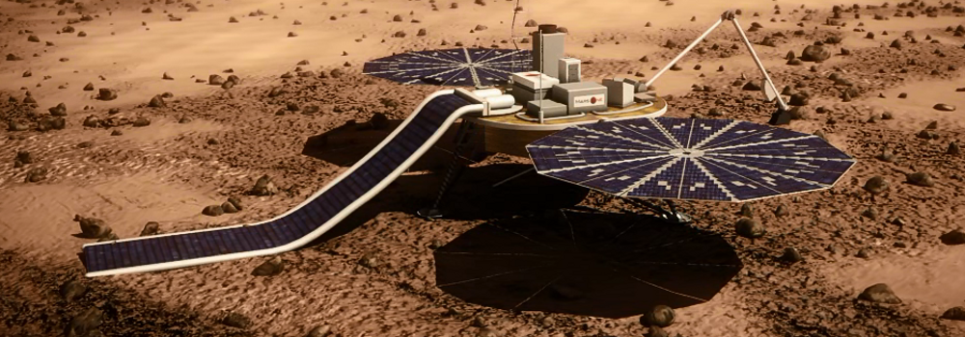
Mars One: Linha do tempo
2015: inicio do treinamento da tripulação
2018: lançamento do satélite de comunicação e da missão de demonstração

Slide 4

Mars One: Linha do tempo
2020: lançamento do Rover
2022: lançamento de missão carga

Slide 5
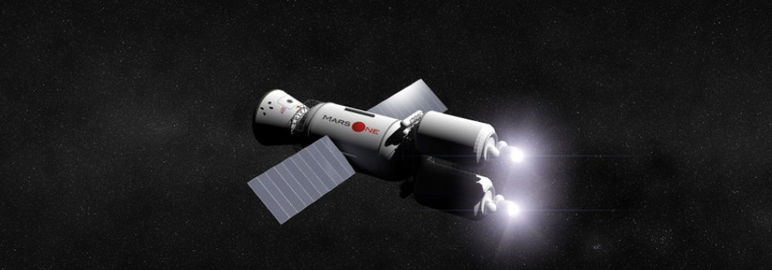
Mars One: Linha do tempo
2023: Preparação dos postos antes da chegada humana
2024: embarque da tripulação

Slide 6
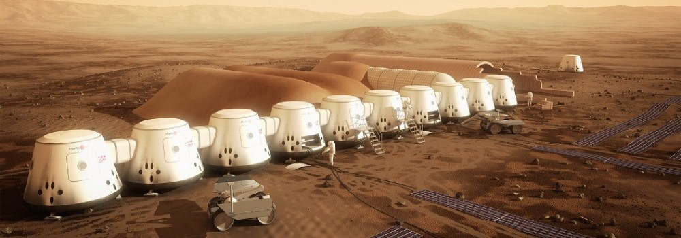
Mars One: Linha do tempo
2025: pouso da primeira tripulação
2026: chegada da segunda tripulação

Slide 7
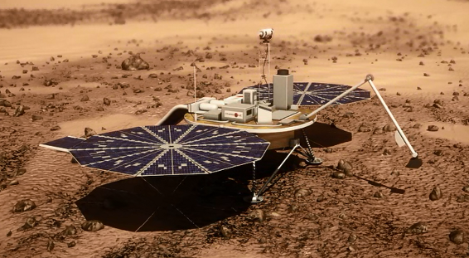
Mars One: Tecnologia
Veículos
Life suport
Unidades fixas
Rovers
Trajes

Slide 8
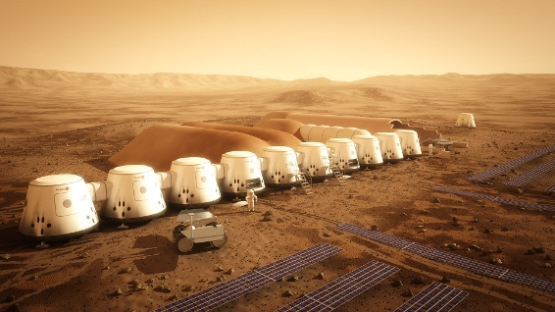
Mars One: Viabilidade Técnica
Recursos do planeta
Painéis solares
Sustentabilidade
Riscos para o ambiente local

Slide 9

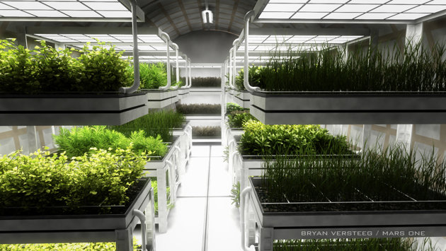
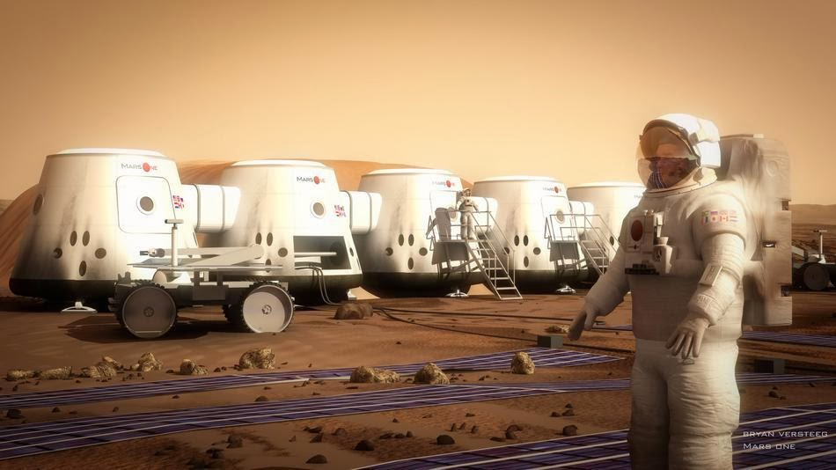
Mars One: Humanos em Marte
Preparação dos astronautas
O que farão?

Slide 10
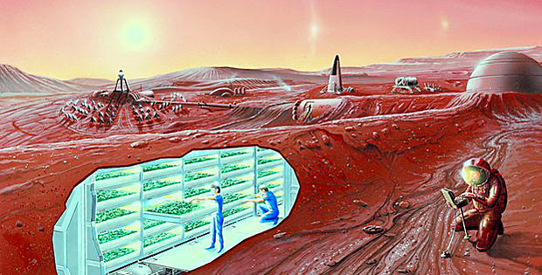
Mars One: Riscos e Desafios
Radiação
Tempestade de poeira

Slide 11
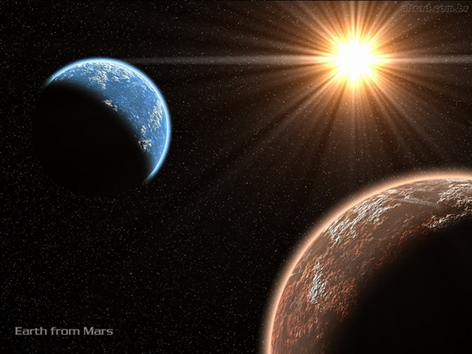
Comparativo Terra – Marte

Slide 12
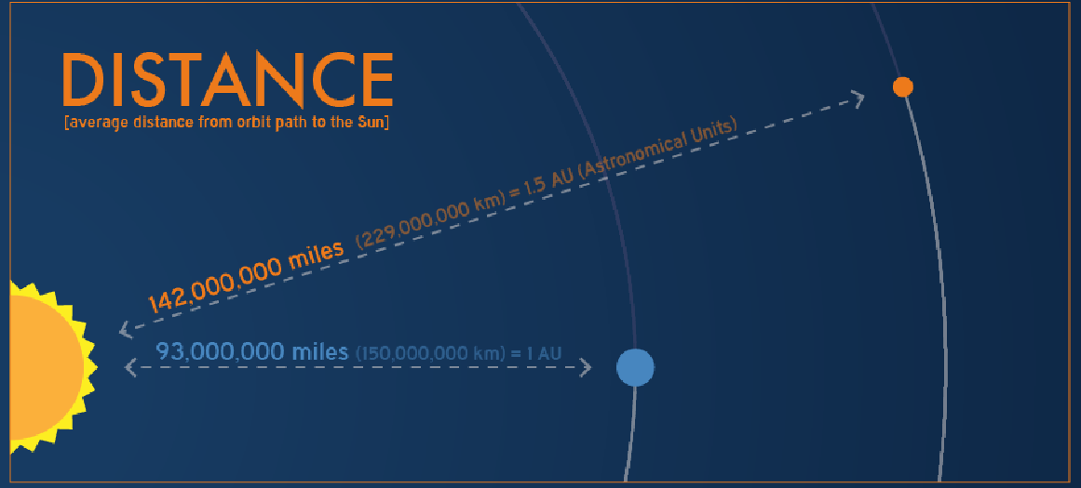
Comparativo Terra- Marte

Slide 13
Comparativo Terra – Marte
 | Terra | Marte
Distância média do Sol | 150 milhões de km | 228 milhões de km
Velocidade média de órbita | 29.77 km por segundo | 23.33 km por segundo
Diametro | 12755.66 km | 6791.43 km
Inclinação do Eixo | 23.5 graus | 25 graus
Duração do Ano | 365.25 dias | 687 dias terrestres
Duração do Dia | 23 horas e 56 minutos | 24 horas e 37 minutos
Gravidade | 2.66 vezes a de Marte | 0.375 vezes a da Terra
Temperatura | em média 13.88 graus Celsius | em média -62.77 graus Celsius
Atmosfera | nitrogênio, oxigênio, argônio e outros | dióxido de carbono e pouco vapor d'água
Número de Luas | 1 | 2

Slide 14
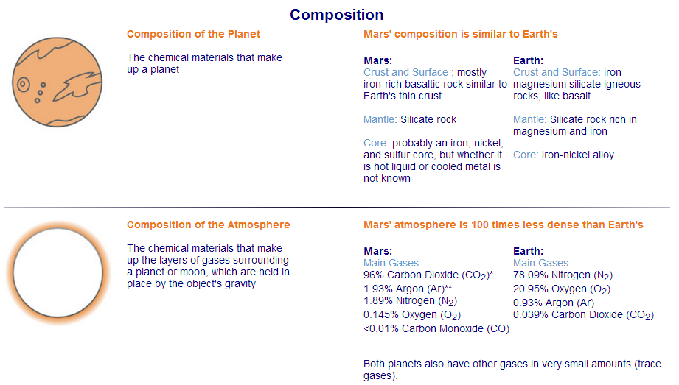
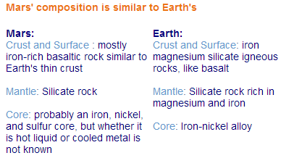
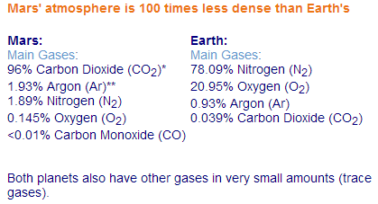
Comparativo Terra – Marte

Slide 15
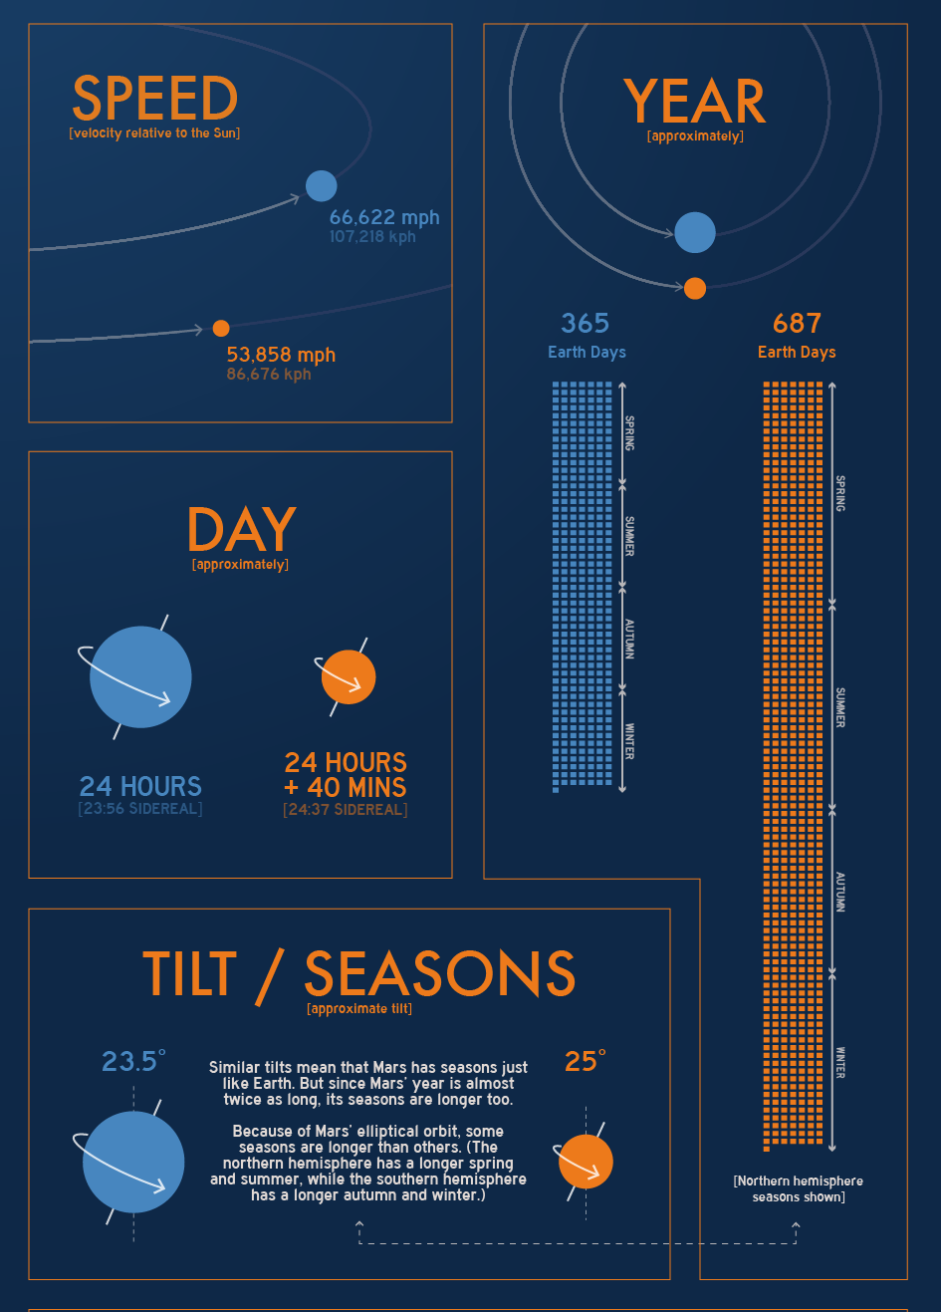
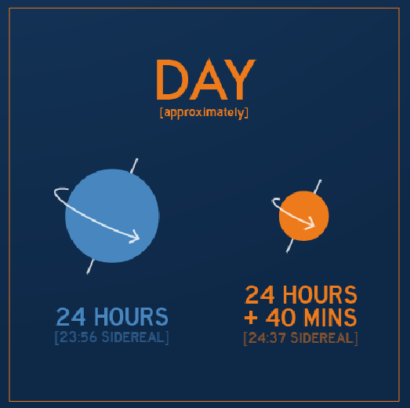
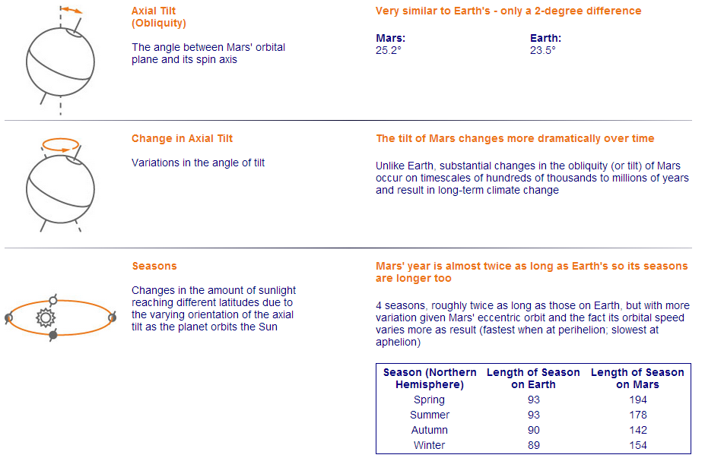
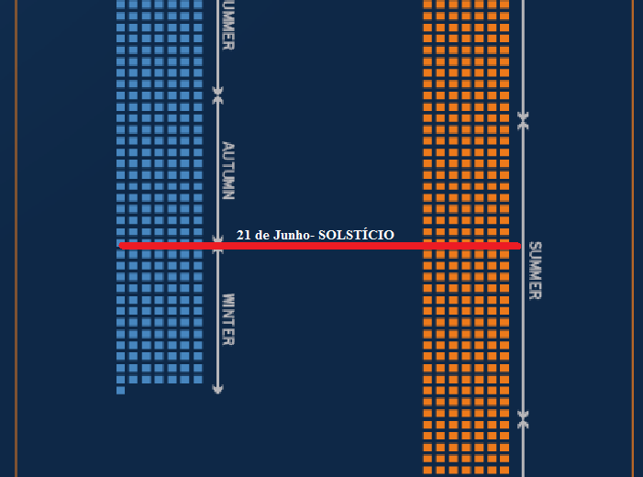
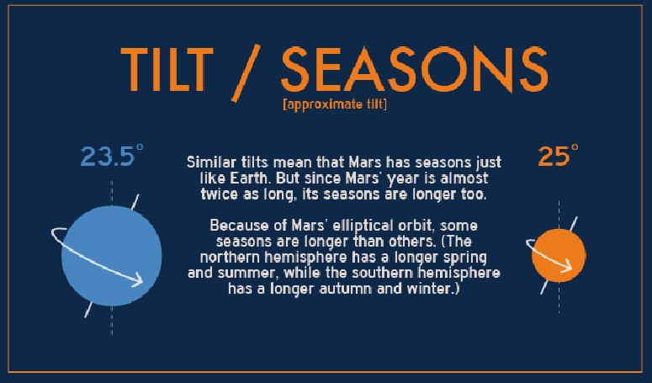
Comparativo Terra- Marte

Slide 16

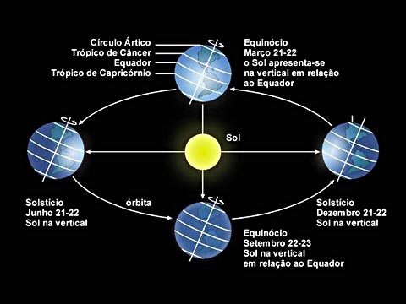
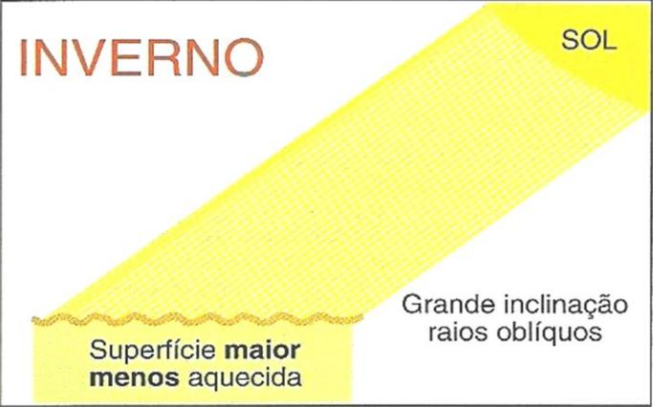
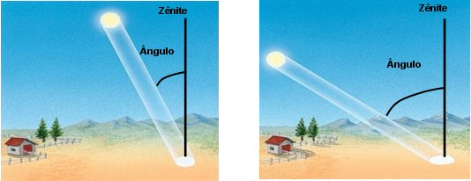
Solstício

Slide 17
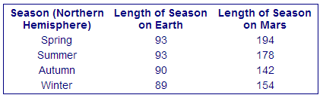
Comparativo Terra – Marte

Slide 18
Mas....
O Corpo humano suporta a viagem?
O psicológico humano suporta viagem só de ida?
E a imunidade do ser humano?
O gelo em marte é infinito?

Slide 19
Referencias
http://www.mars-one.com/
http://mars.nasa.gov/
http://www.nasa.gov/
http://discoverybrasil.uol.com.br/

